Slide 1
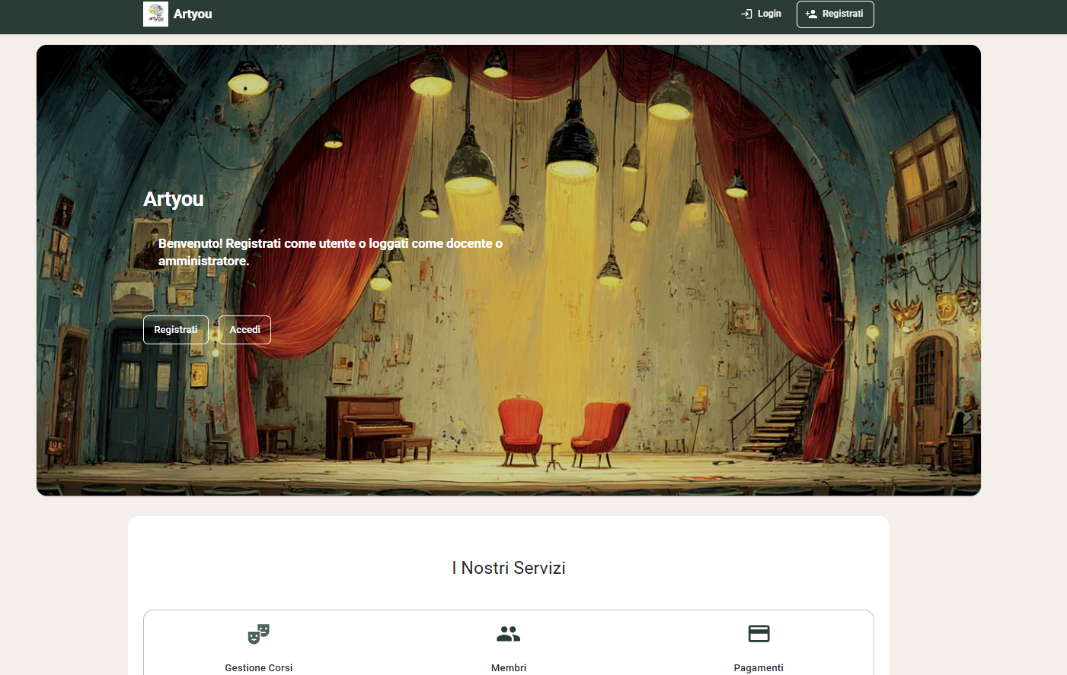
Come iscriversi:
Se non sei ancora socio, crea il tuo account su Artyou cliccando su Registrati

Slide 2
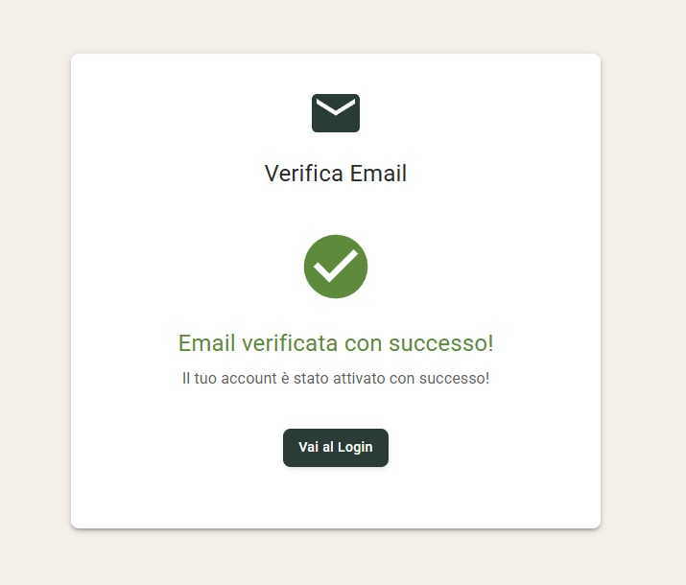
Ti arriverà una mail. Clicca sul link e verifica il tuo indirizzo di posta elettronica e
Accedi al tuo profilo!!

Slide 3
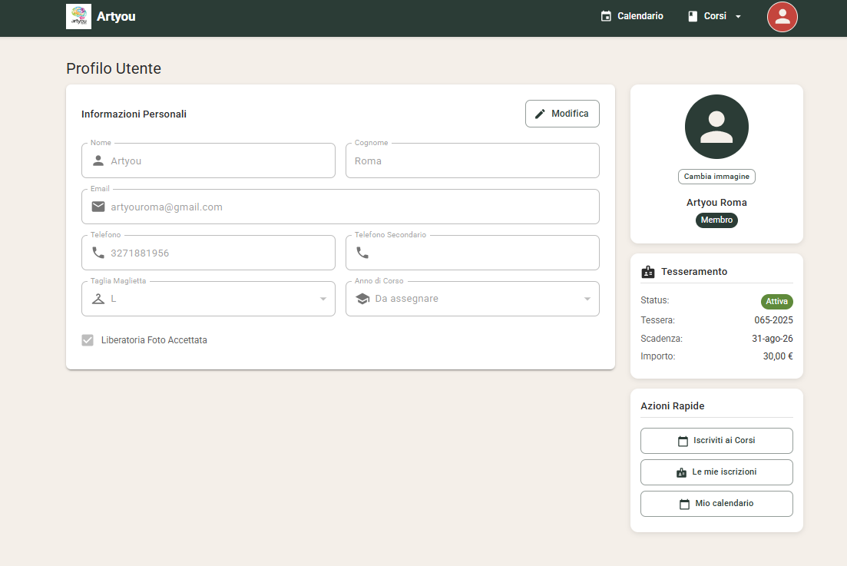
Clicca su iscriviti ai corsi!

Slide 4
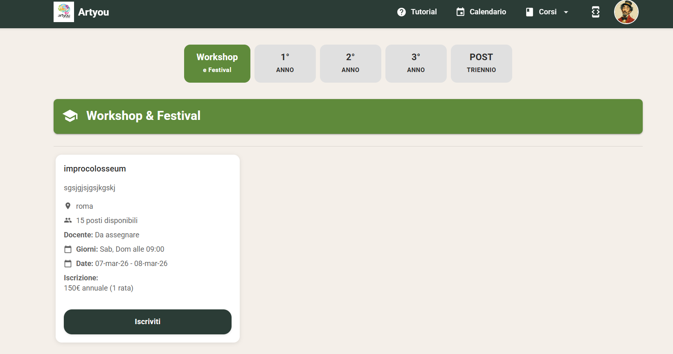
Scegli nella sezione Workshop e Festival
il percorso di Improcolosseum che preferisci!!

